Slide 1

Unit 11:
What’s the matter with you?
Review

Slide 2

GROUP DIVISION
Team 1
Team 2
TRY
YOUR BEST
Notes:
GV cho HS nhận diện tên đội và chia lớp thành 2 nhóm

Slide 3

WARM-UP
Game: Slap the board
Notes:
-GV chuẩn bị thẻ tranh các từ sau earache, toothache, sore throat, stomachache, fever, backache, dentist, take a rest, sweet, carry và dán lên bảng
Mỗi lượt, 1 học sinh từ mỗi đội đứng lên gần vị trí bảng, khi GV đọc 1 từ thì HS sẽ đập tay vào bức tranh tương ứng trên bảng. HS nào nhanh nhất sẽ được thưởng sao cho cả đội.

Slide 4


Slide 5
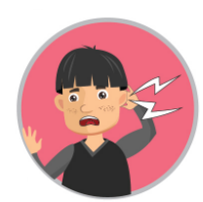
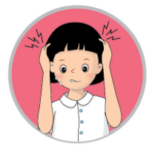
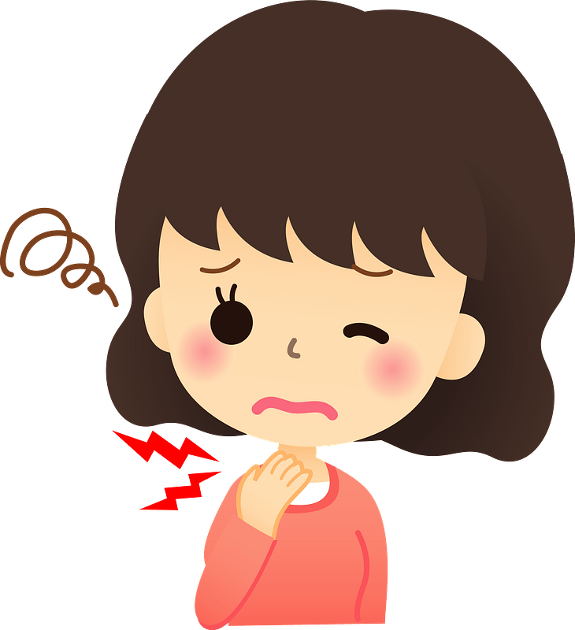
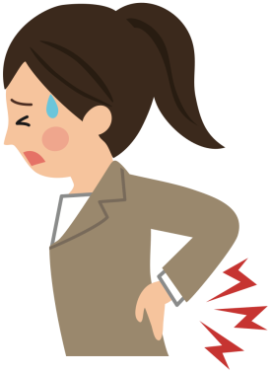
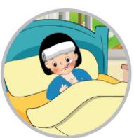
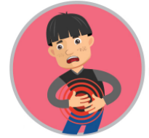
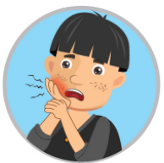
REVISION
earache
backache
headache
sore throat
fever
stomachache
toothache
Notes:
Ôn tập các từ vựng

Slide 6
REVISION
What's the matter with you?
I’ve ____________.
You should/ shouldn't ______________.
Yes, I will. / OK, I won’t.
Notes:
Ôn tập các từ vựng

Slide 7
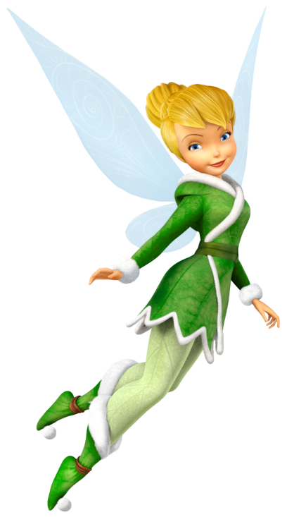

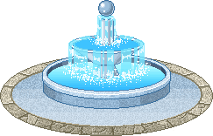

Game:
Notes:
GV hiện 1 câu có chỗ trống cần điền từ
HS giơ tay để trả lời, GV gọi HS giơ tay nhanh nhất: HS đó phải đọc lại cả câu với đáp án mình đã chọn.
Mỗi câu trả lời đúng nhận 1 sao/điểm.

Slide 8


Minh has an _______.
earache
toothache
earache
headache
stomachache
Notes:
GV click vào các đáp án để check.
GV click vào NEXT để sang câu tiếp theo.

Slide 9
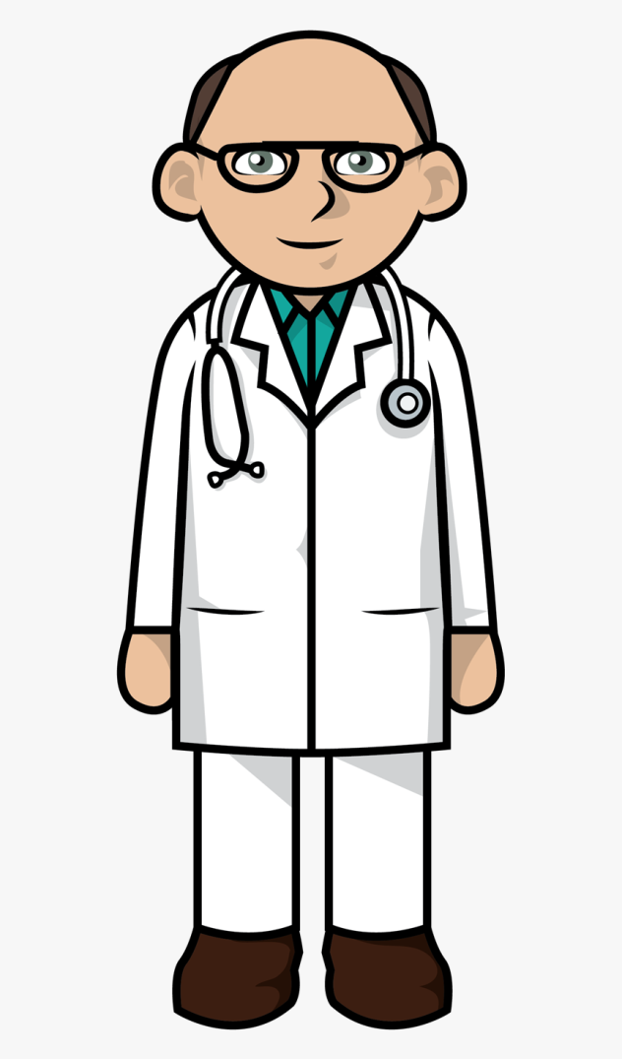
Julia has a backache. She should go to the ______.
doctor
doctor
dentist
teacher
farmer
Notes:
GV click vào các đáp án để check.
GV click vào NEXT để sang câu tiếp theo.

Slide 10
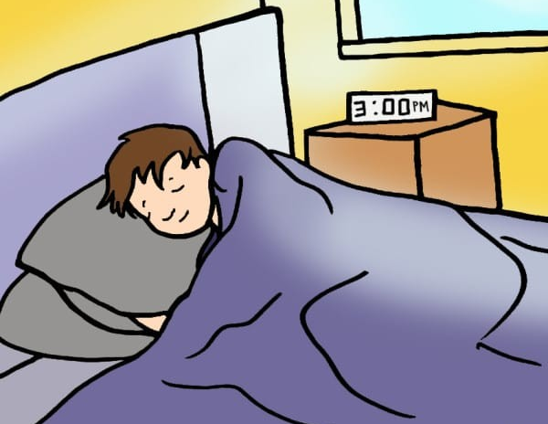
My brother has a headache.
He should take a ______.
rest
sleep
cake
rest
sweet
Notes:
GV click vào các đáp án để check.
GV click vào NEXT để sang câu tiếp theo.

Slide 11
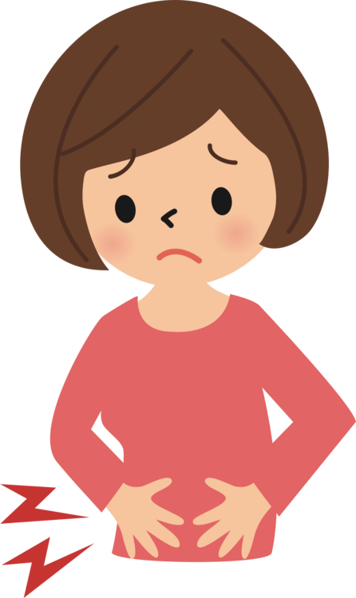
Anna has a __________.
stomachache
toothache
sore throat
earchache
stomachache
Notes:
GV click vào các đáp án để check.
GV click vào NEXT để sang câu tiếp theo.

Slide 12
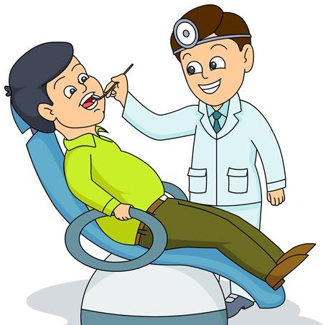
Tim has a toothache. He should go to the ________.
dentist
worker
driver
dentist
teacher
Notes:
GV click vào các đáp án để check.
GV click vào NEXT để sang câu tiếp theo.

Slide 13
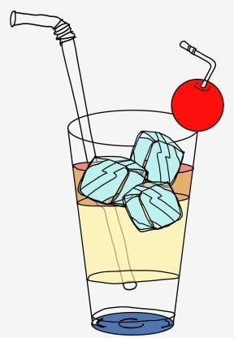
Lisa has a sore throat. She shouldn’t drink ______ water.
cold
cold
warm
hot
lemon
Notes:
GV click vào các đáp án để check.
GV click vào NEXT để sang câu tiếp theo.

Slide 14

Bill has a fever. He should take _________.
medicine
bread
sweet
medicine
chocolate
THE END
Notes:
GV click vào các đáp án để check.
GV click vào NEXT để sang câu tiếp theo.

Slide 15


Slide 16


Unit 11:
Review
Listen and circle.
0. Anna shouldn’t …………………... | a. go out | b. take a rest
1. Nam shouldn’t …………………… | a. carry heavy things | b. play sports
2. Linh shouldn’t eat………………… | a. lots of fruits | b. lots of sweets
3. Tom should ……………………… | a. go to the doctor | b. watch TV
4. Mai shouldn’t …………..………… | a. drink cold water | b. eat ice-creams
Notes:
-Gv hướng dẫn, gợi mở HS trước khi nghe.
GV click vào loa phía trên để nghe cả bài, click vào loa cạnh các số để nghe câu tương ứng.
GV click chuột/enter để hiện đáp án.

Slide 17
Unit 11:
Review
LISTENING
Listen and circle.
0. Anna shouldn’t …………………... | a. go out | b. take a rest
1. Nam shouldn’t …………………… | a. carry heavy things | b. play sports
2. Linh shouldn’t eat………………… | a. lots of fruits | b. lots of sweets
3. Tom should ……………………… | a. go to the doctor | b. watch TV
4. Mai shouldn’t …………..………… | a. drink cold water | b. eat ice-creams
Notes:
-Gv yêu cầu h.s đọc to các câu (lớp, nhóm, cá nhân).

Slide 18
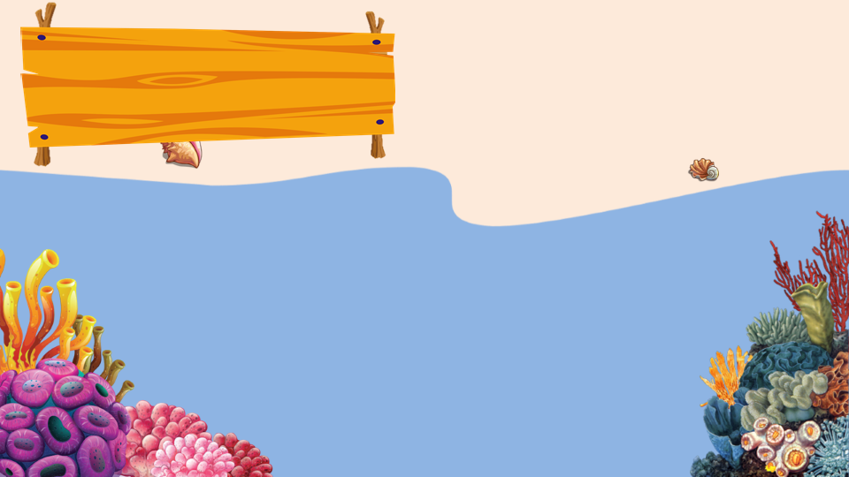




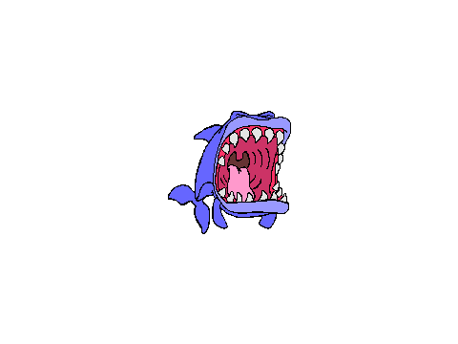


FISHING GAME
GO
Notes:
Mỗi câu hỏi có 4 phương án lựa chọn.
HS giơ tay nhanh để giành quyền trả lời. Mỗi câu trả lời đúng nhận 1 điểm/sao cho đội mình.
GV click GO để đến trò chơi.

Slide 19


Question 1: Fill in the blank. fev_r
C.e
A.u
D.a
C.e
B.o
Notes:
GV click vào con cá theo phương án HS lựa chọn để check.
GV click chuột/enter để sang câu hỏi tiếp theo.

Slide 20
Question 2: Fill in the blank. sore thr_ _t
D.oa
A.ao
B.oe
D.oa
C.ae
Notes:
GV click vào con cá theo phương án HS lựa chọn để check.
GV click chuột/enter để sang câu hỏi tiếp theo.

Slide 21
Question 3: Tony has a toothache and he shouldn’t eat much ____.
A.sweets
A. sweets
D.water
C.milk
B.juice
Notes:
GV click vào con cá theo phương án HS lựa chọn để check.
GV click chuột/enter để sang câu hỏi tiếp theo.

Slide 22
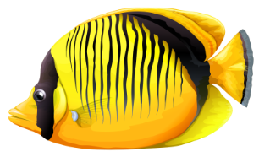
Question 4: Rearrange the sentence. You/carry/things./heavy/ shouldn’t
D. You shouldn’t carry heavy things.
B. Heavy you shouldn’t carry things.
A. You carry shouldn’t heavy things.
C. Heavy you carry shouldn’t things.
D. You shouldn’t carry heavy things.
Notes:
GV click vào con cá theo phương án HS lựa chọn để check.
GV click chuột/enter để sang câu hỏi tiếp theo.

Slide 23
Question 5: Anna has a stomachache. She ____ go to the doctor.
C. should
A.shouldn’t
D.take
should
B.keep
Notes:
GV click vào con cá theo phương án HS lựa chọn để check.
GV click chuột/enter để sang câu hỏi tiếp theo.

Slide 24
Question 6:
Unscramble the letters.
ackbache
A. backache
A. backache
D. bakcache
C.backecha.
B. beckacha
Notes:
GV click vào con cá theo phương án HS lựa chọn để check.
GV click chuột/enter để sang câu hỏi tiếp theo.

Slide 25
Question 7:
You should take a rest.
Yes, I….
D. will
did
B. do
C.won’t
D.will
Notes:
GV click vào con cá theo phương án HS lựa chọn để check.
GV click chuột/enter để sang câu hỏi tiếp theo.

Slide 26


Slide 27
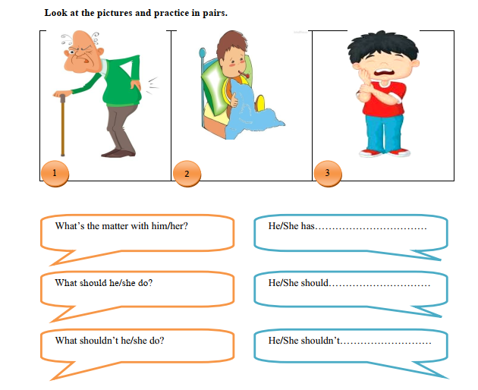
Unit 11:
Review
Look at the pictures and practice in pairs.
Notes:
GV hướng dẫn, gợi mở HS nhận diện tranh và trả lời các câu hỏi.
GV cho HS hoạt động theo cặp để hỏi và đáp 3 bức tranh.

Slide 28
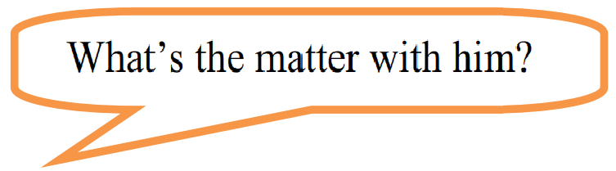
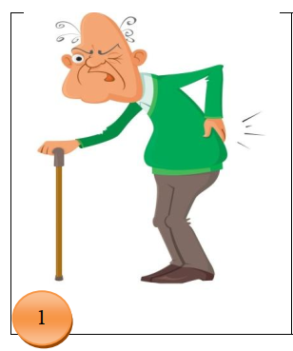
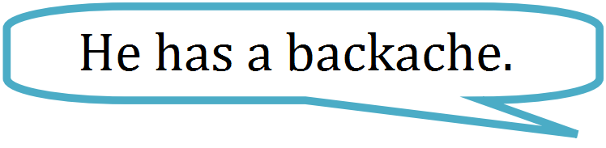
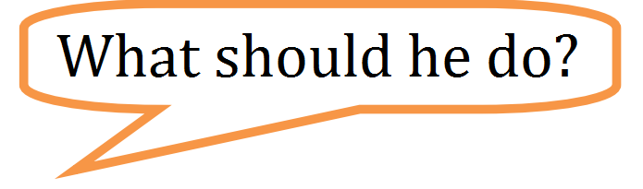
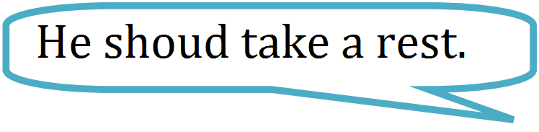
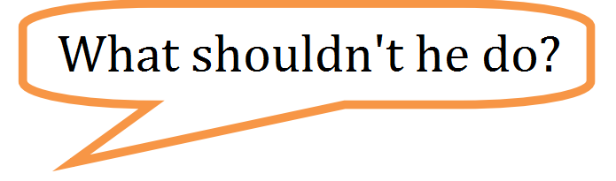
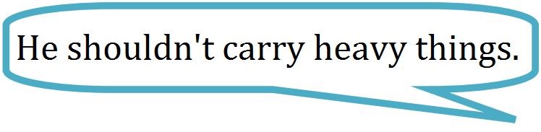
Unit 11:
Review
Look at the pictures and practice in pairs.
Notes:
GV làm ví dụ với bức tranh số 1 và yêu cầu HS luyện tập hội thoại.
Sau đó GV gọi 1 số cặp HS lên bảng luyện tập với bức tranh 2 và 3.

Slide 29

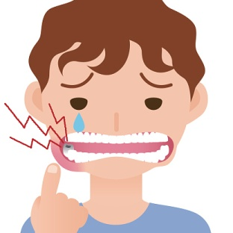
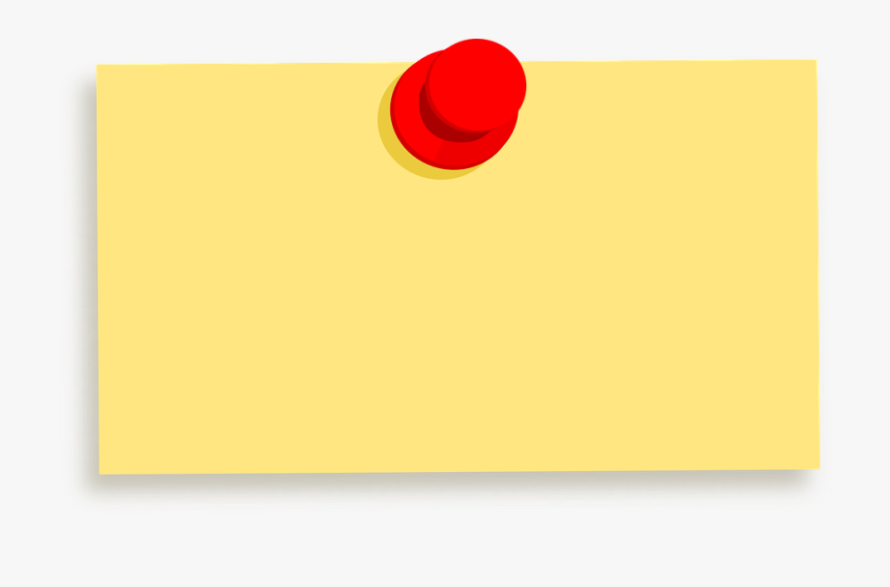
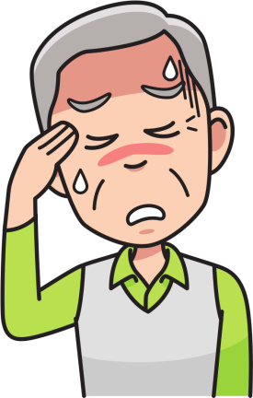
WRAP-UP
What the matter with you?
I have a…
You should/shouldn’t…
Yes, I will./ Ok, I won’t.
Notes:
Ôn tập cấu trúc câu
Cho HS luyện tập đặt câu với từ vựng đã học

